Slide 1
推奨Arduino機器構成

Slide 2
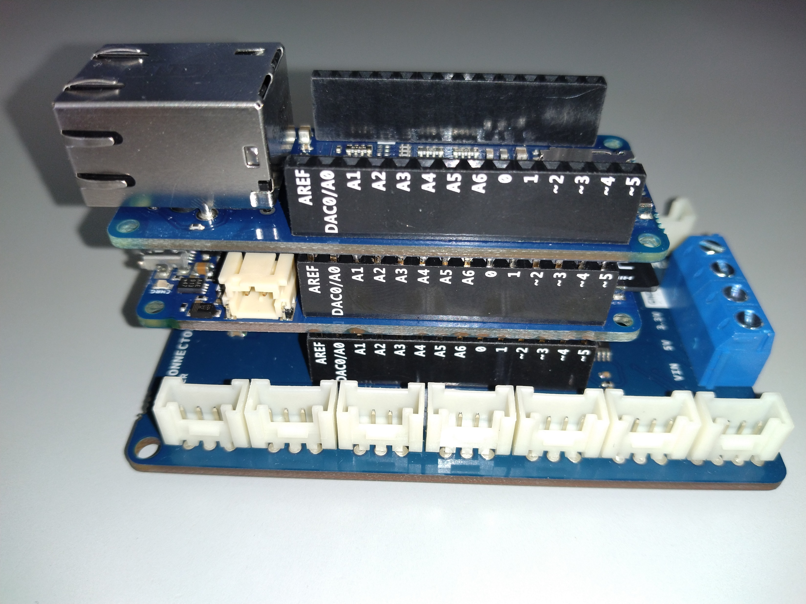
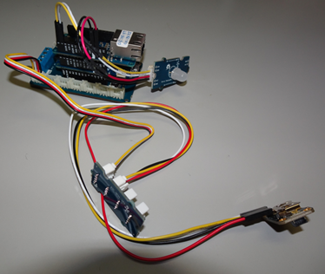
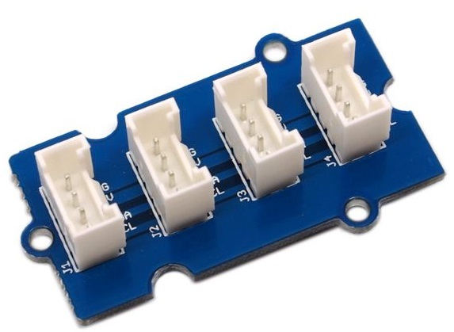
MKR Zero
センサ端末(センサ以外)を
構成した事例
MKR
イーサネット
シールド
Grove対応
フルカラーLED
MKR Zero
Grove I2C Hub
MKR Connector Carrier
RTC
モジュール
本体とイーサネットシールドに
マイクロSDスロットが付属
(本体のスロットのみ利用可)
注 : MKR Connector Carrierの制限により，
LEDは変換ケーブルで配線が必要

Slide 3
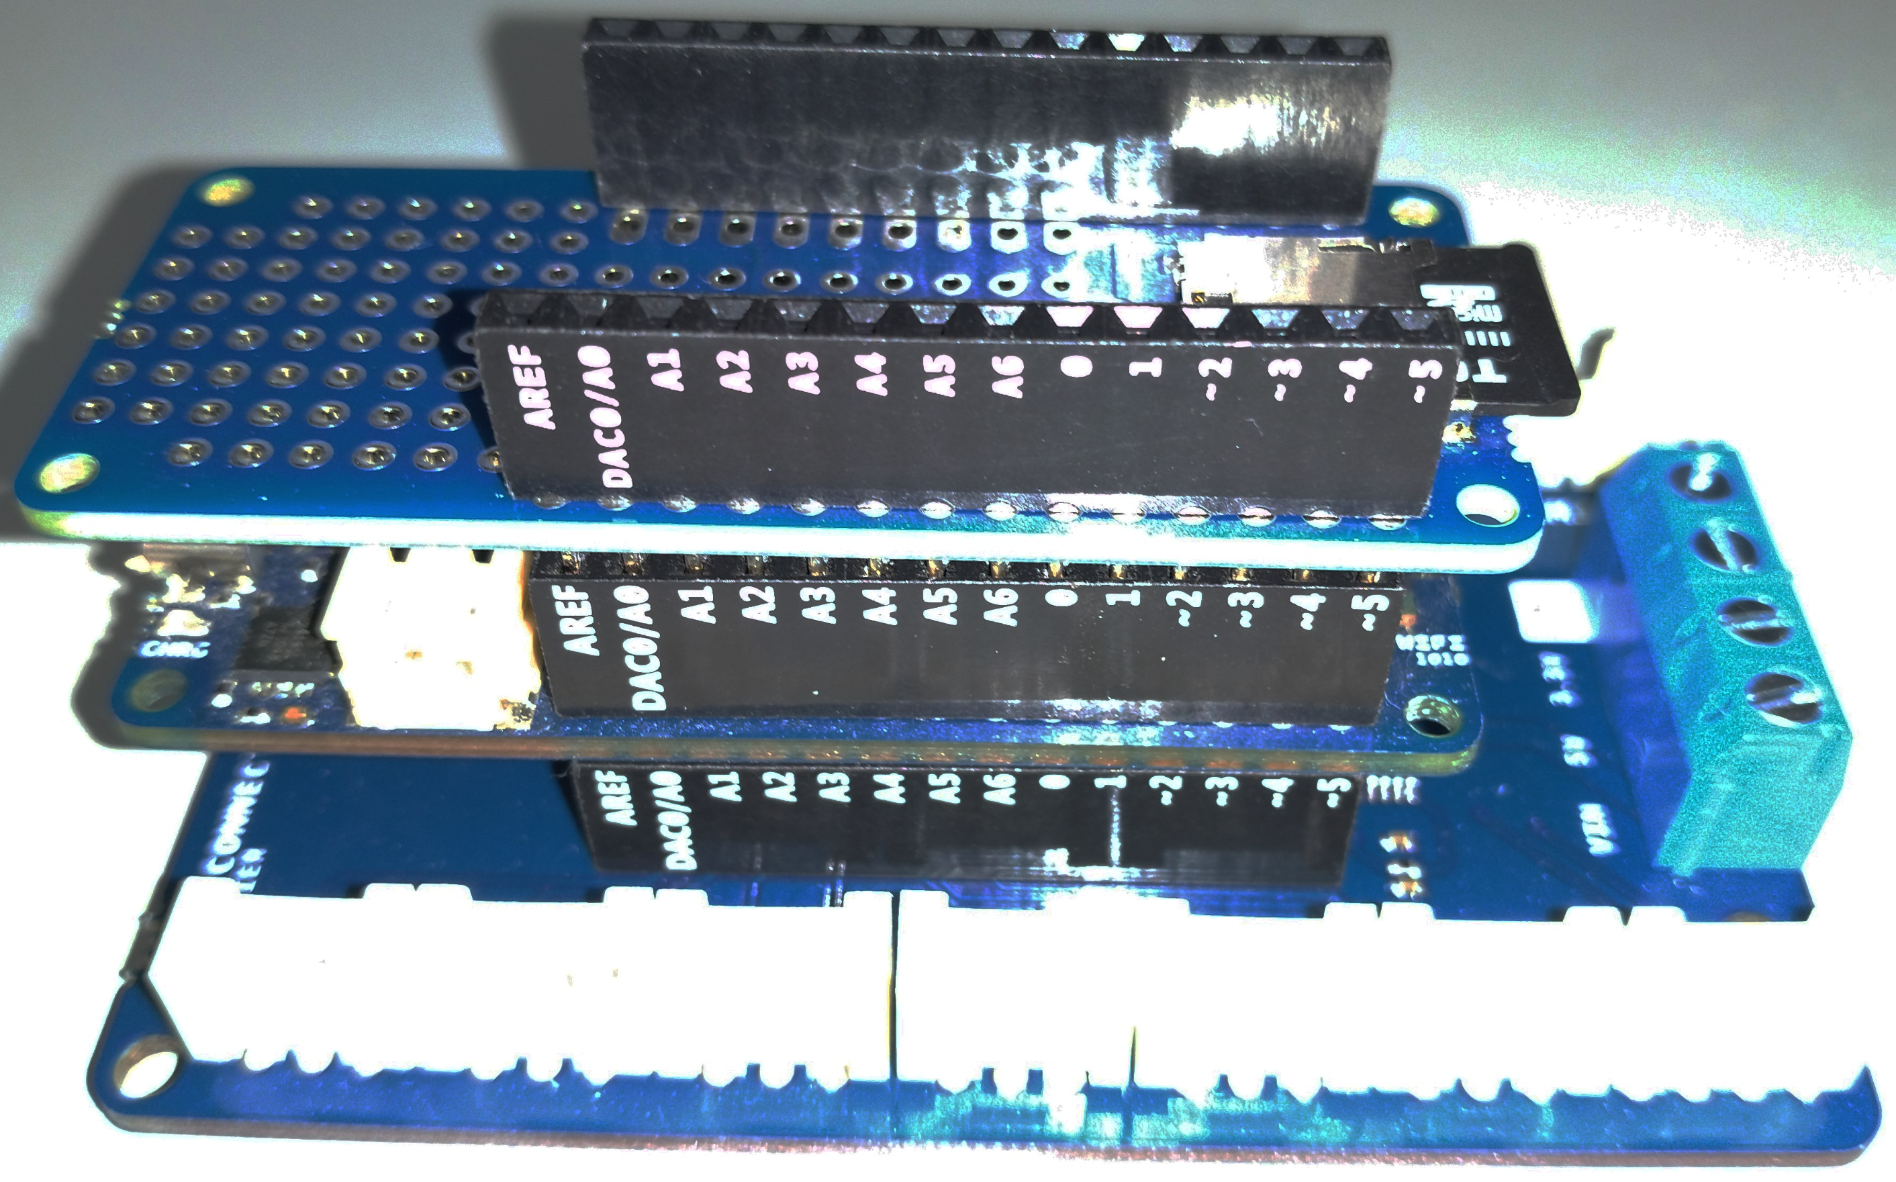
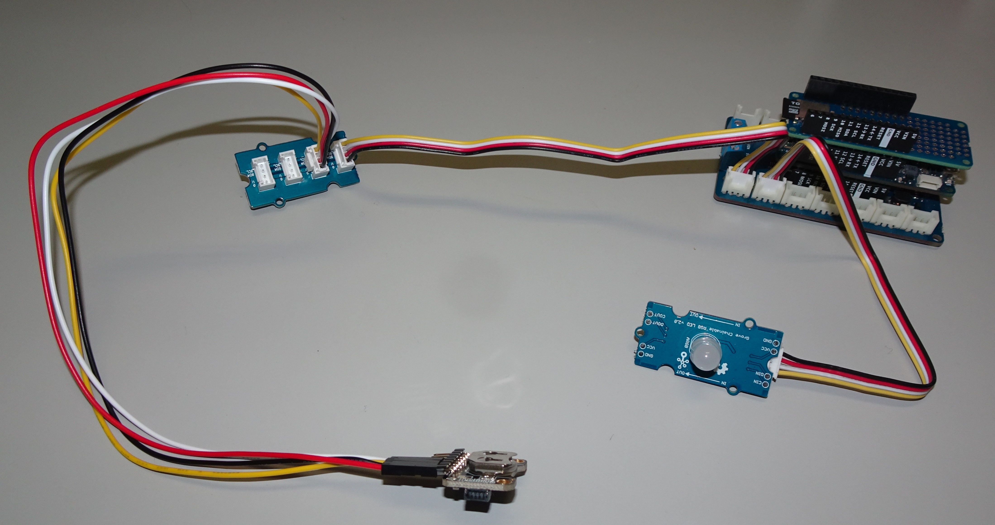
MKR WiFi 1010
センサ端末(センサ以外)を
構成した事例
Grove I2C Hub
MKR
マイクロSD
シールド
MKR WiFi 1010
MKR Connector Carrier
Grove対応
フルカラーLED
RTC
モジュール
注 : ジャンパケーブルや変換ケーブルでの配線不要

Slide 4
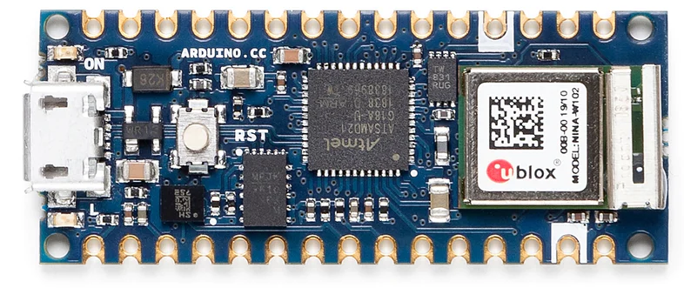
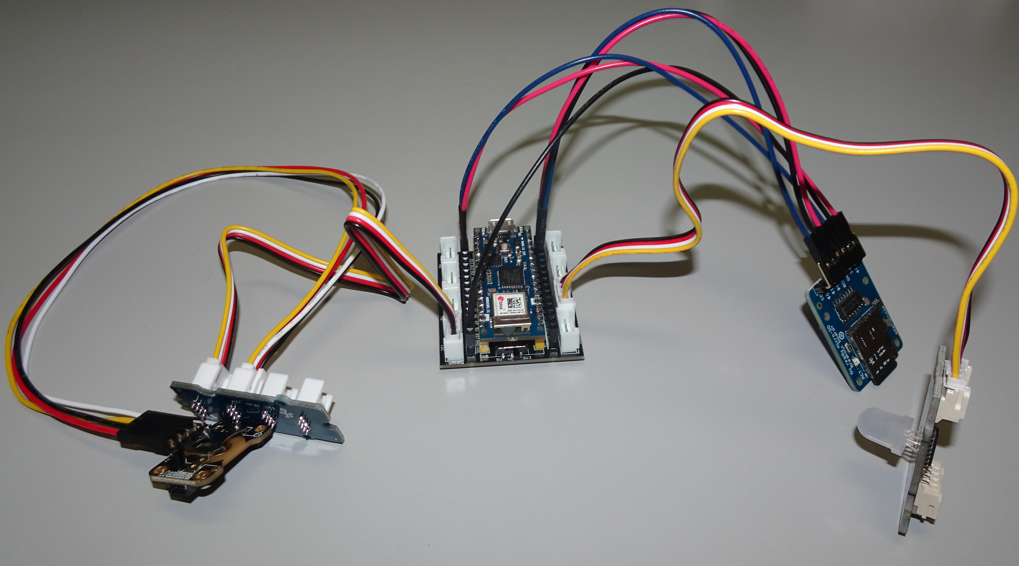
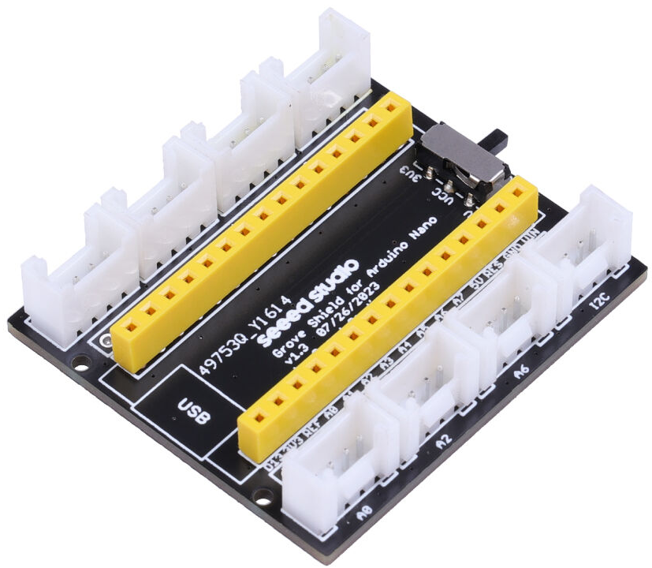
Nano 33 IoT
Nano 33 IoT
センサ端末(センサ以外)を
構成した事例
マイクロSD
スロット
モジュール
Grove I2C Hub
RTC
モジュール
Grove対応
フルカラーLED
Nanoファミリ用Groveシールド
注 : マイクロSDの配線はジャンパケーブルが必須

Slide 5
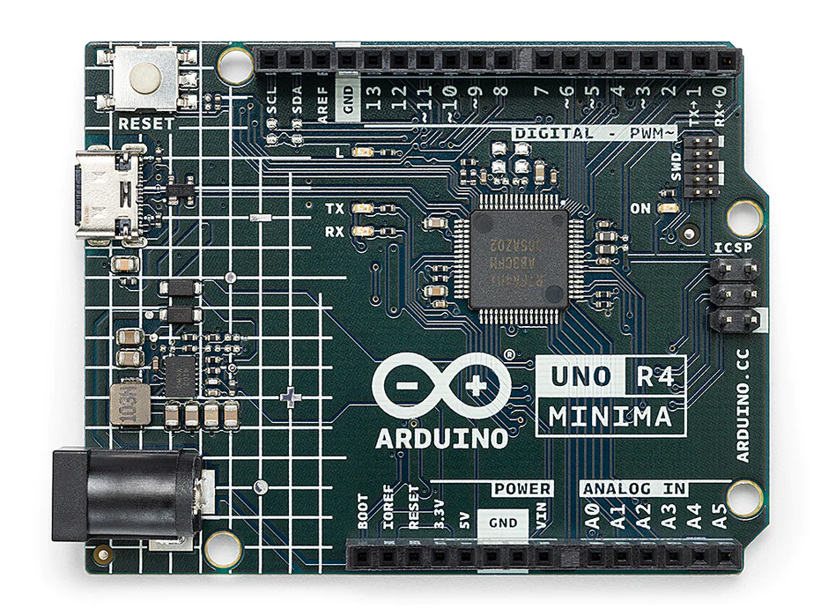
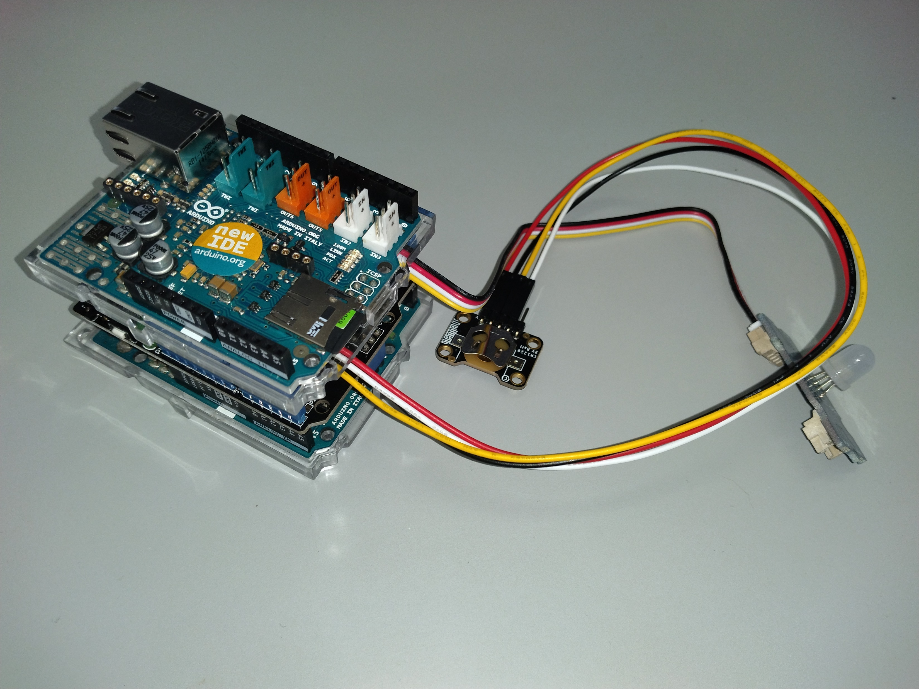
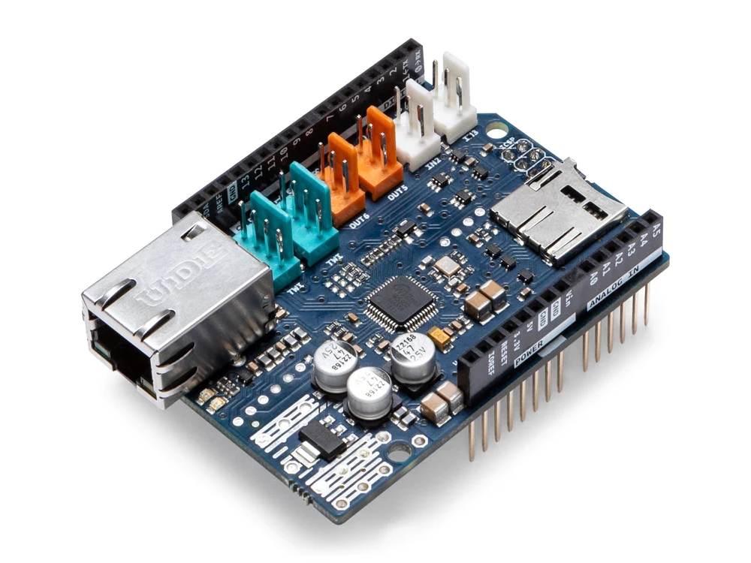
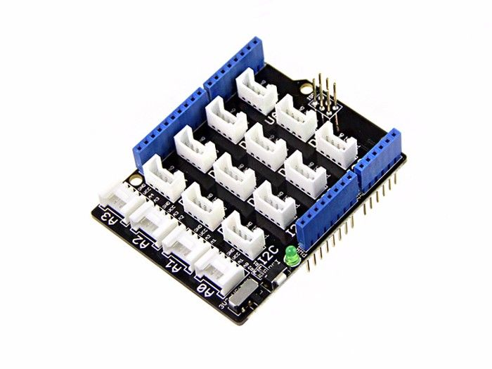
Uno R4 minima
Uno R4 minima
センサ端末(センサ以外)を
構成した事例
マイクロSD
スロット
本体
+
シールド
(3段重ね)
RTC
モジュール
Grove対応
フルカラーLED
注 : センサを取り付ける際は，イーサネット
シールドを一度取り外す必要がある
イーサネットシールドRev2
Classicファミリ用
Groveシールド

Slide 6
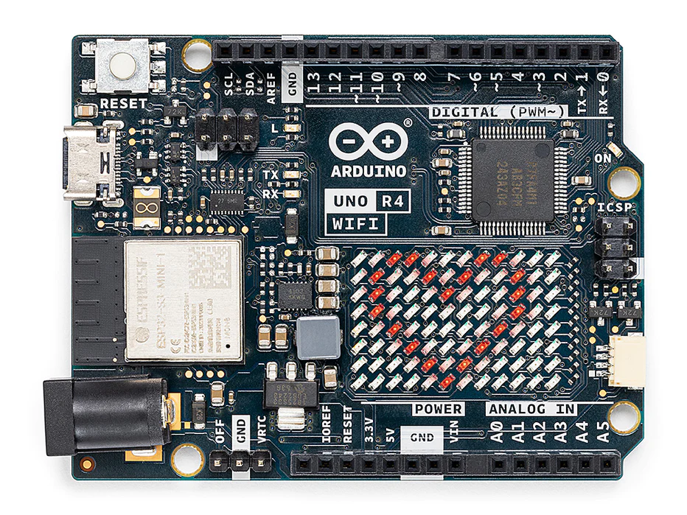
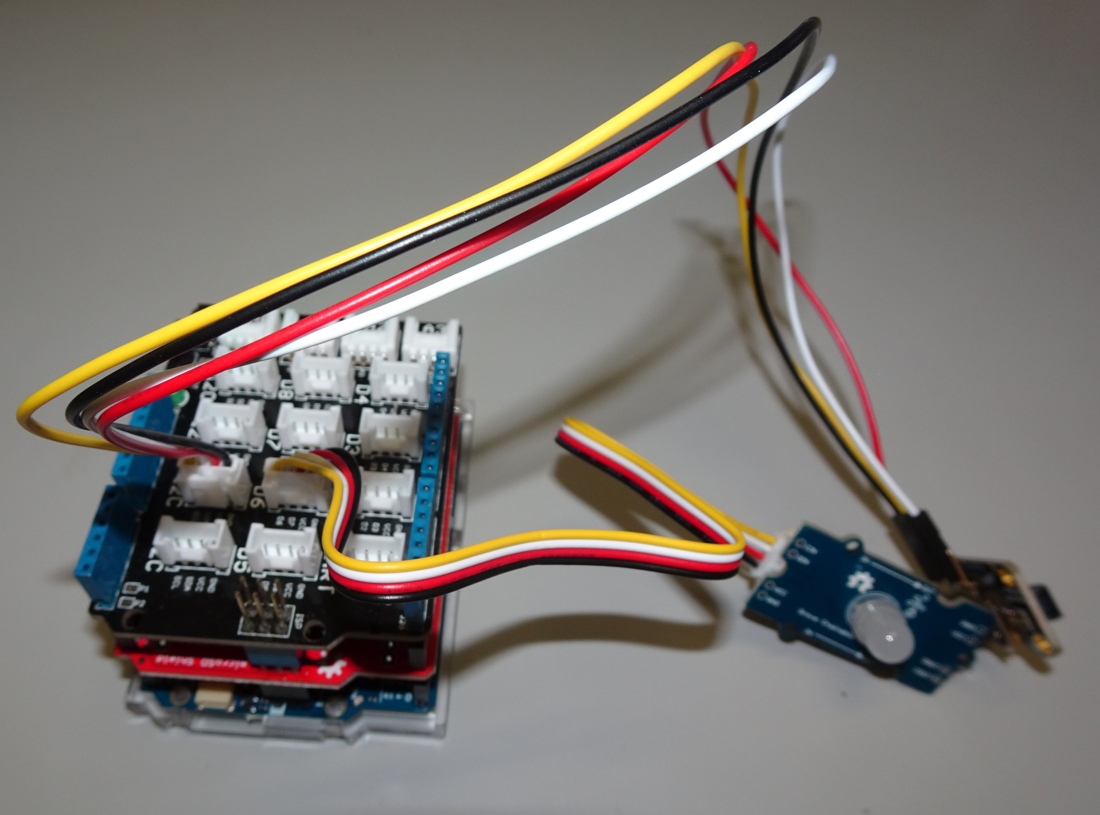
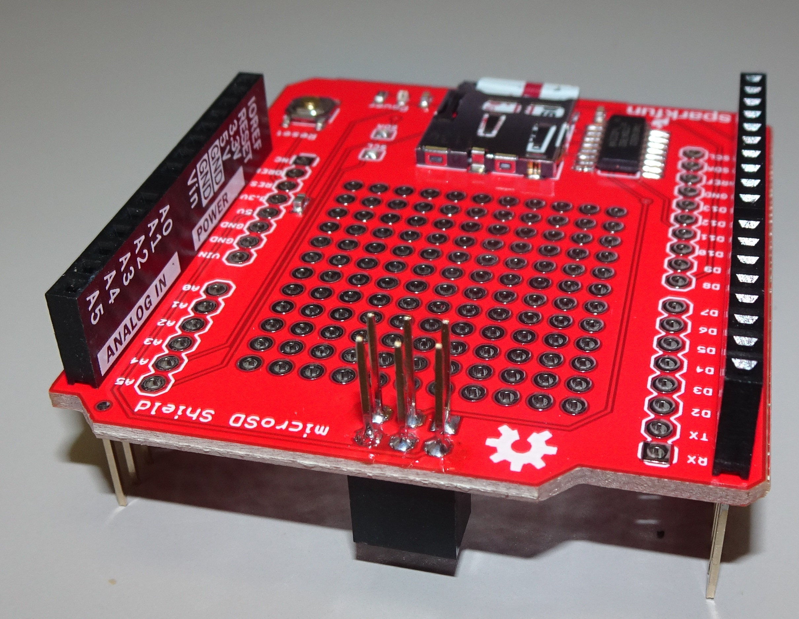
Uno R4 WiFi
センサ端末(センサ以外)を
構成した事例
Uno R4 WiFi
RTC
モジュール
本体
+
シールド
(3段重ね)
Grove対応
フルカラーLED
Sparcfun Electronics
マイクロSDシールド
Classicファミリ用
Groveシールド
ピンの別途購入とはんだ付けが必要

